Slide 1

Deep Learning

Slide 2
Gliederung
Artifical Intelligence, Machine Learning und Deep Learning
Datasets
Aufbau
Training
Implementierung
Architekturen

Slide 3


Slide 4
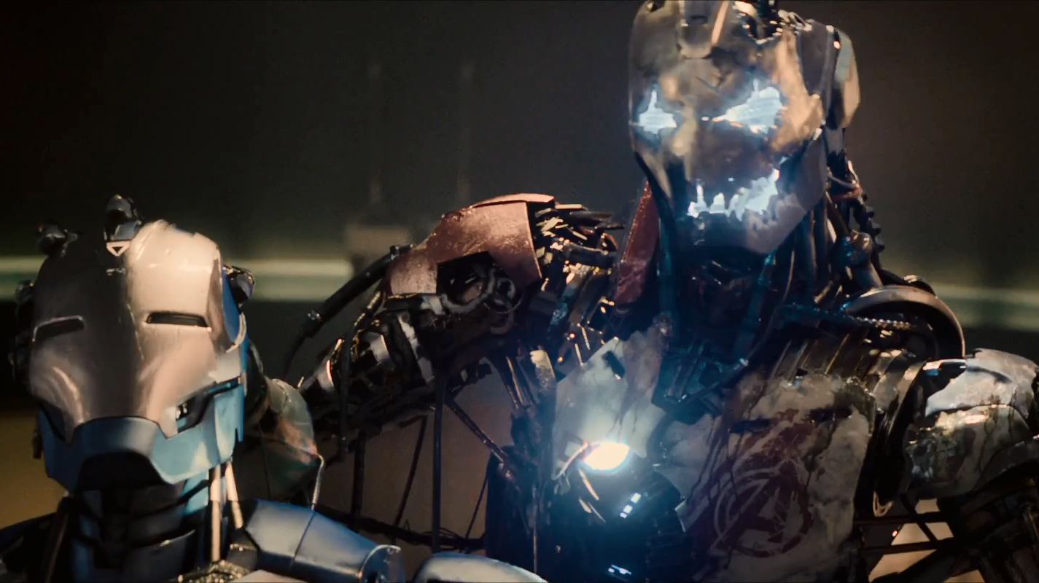
Artifical Intelligence
Notes:
Aus den 50ern; Das Ziel war es, komplexe KI‘s zu erstellen, welche die selben Charakteristiken wie Menschen besitzen. Eine „allgemeine KI“, welche alles kann und sogar noch besser als Menschen.
In unzähligen Rollen in Filmen z.B. C3PO, Terminator oder Ultron
Jedoch noch nicht möglich

Slide 5
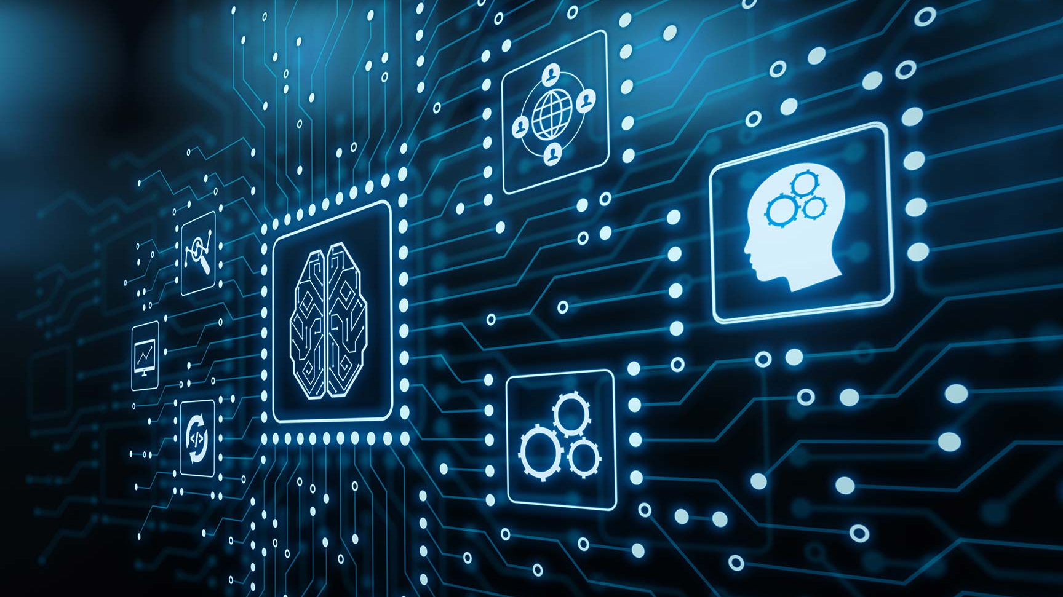
Machine Learning
Notes:
Basic Idee: Algorithmen benutzen um Daten zu verarbeiten, von ihnen zu lernen und dann eine Entscheidung zu treffen oder eine Prediciton über etwas in der Welt zu machen
Diese Algorithmen sind unter Anderem: Decision Tree Learning, Clustering oder Bayesian Networks
Mit keinem dieser Algorithmen konnten selbst „einfache“ Aufgaben, wie Bildklassifikation genügend gelöst werden.

Slide 6
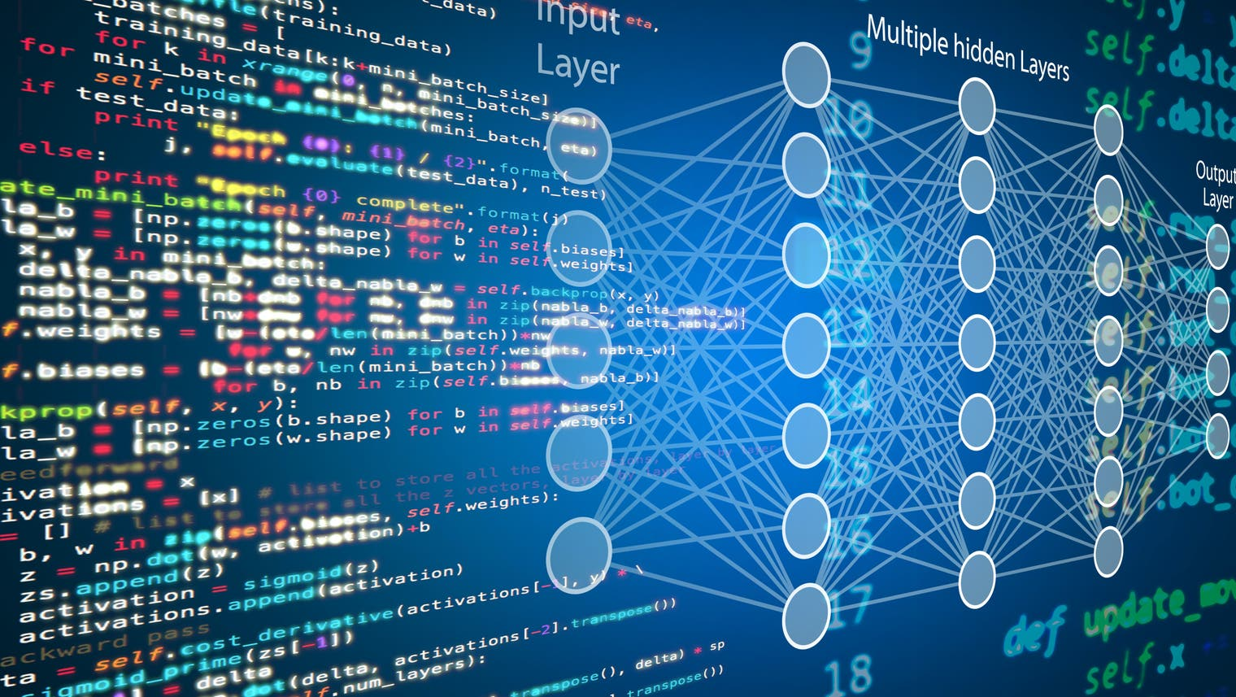
Deep Learning
Notes:
Tiefe Neuronale Netzesind inspiriert von der Biologie unserer Gehirne
Bsp: wir nehmen Bild: teilen es in verschiedene Teile, welche in die erste Schicht des neuronalen Netzes kommen
Die Neuronen der Schicht verarbeiten die Informationen und schicken sie dann an die nächste Schicht usw..
Bis der finale Output produziert ist. Am Ende erhalten wir einen „Wahrscheinlichkeitsvektor“ (für Klassifikation) welcher den Versuch des Neuronalen Netzes darstellt unser Bild zu klassifizieren

Slide 7
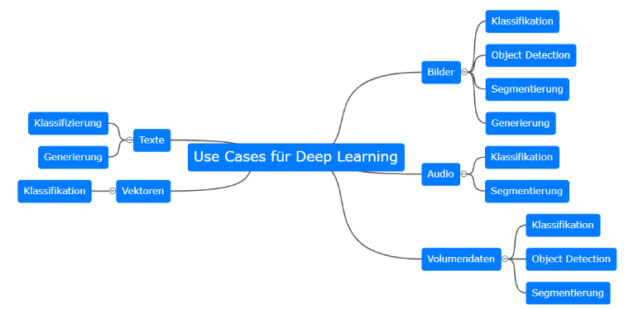
Use Cases für Deep Learning
Notes:
SUPERVISED

Slide 8

Datasets

Slide 9
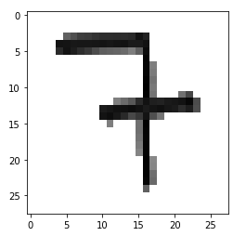
Datasets
Sammlung von Daten, deren Konzept unser Netz lernen soll
Enthält Input (x) und Target (y)
Input x: Tensor (N-D Matrix eines Datentyps), welcher die Bildinformationen zu dem Bild enthält
Target y: 7
MNIST enthält 60.000 Trainingsbeispiele

Slide 10
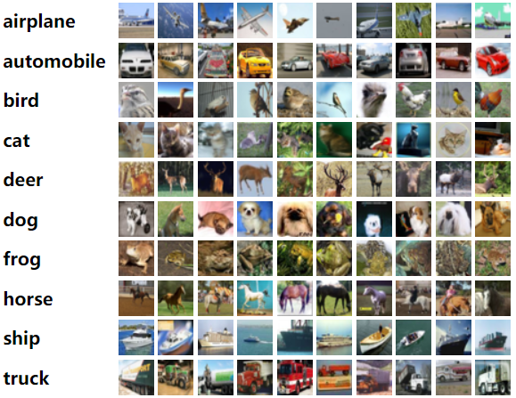
Datasets – CIFAR10

Slide 11
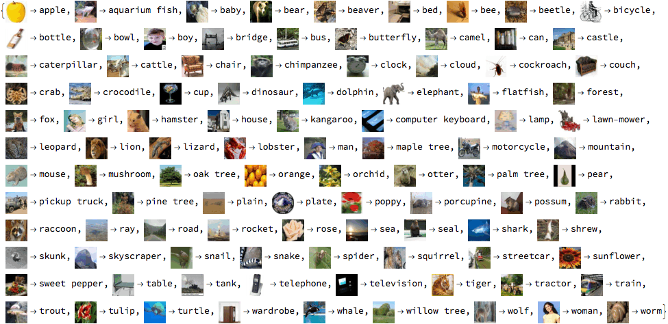
Datasets – CIFAR100

Slide 12

Datasets – IMAGENET

Slide 13
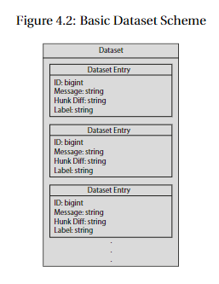
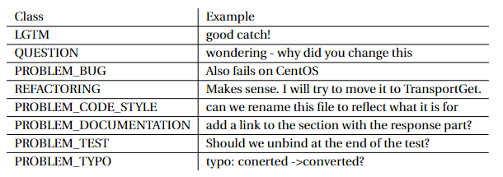
Datasets – Exploit Those Code Reviews!

Slide 14
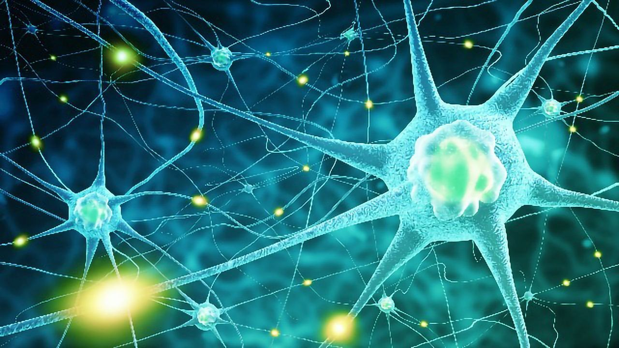
Aufbau

Slide 15

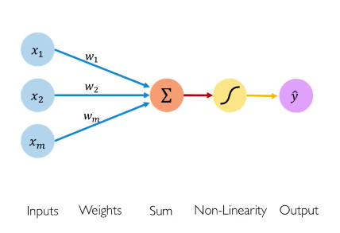
Aufbau - Neuron

Slide 16

Aktivierungsfunktion

Slide 17
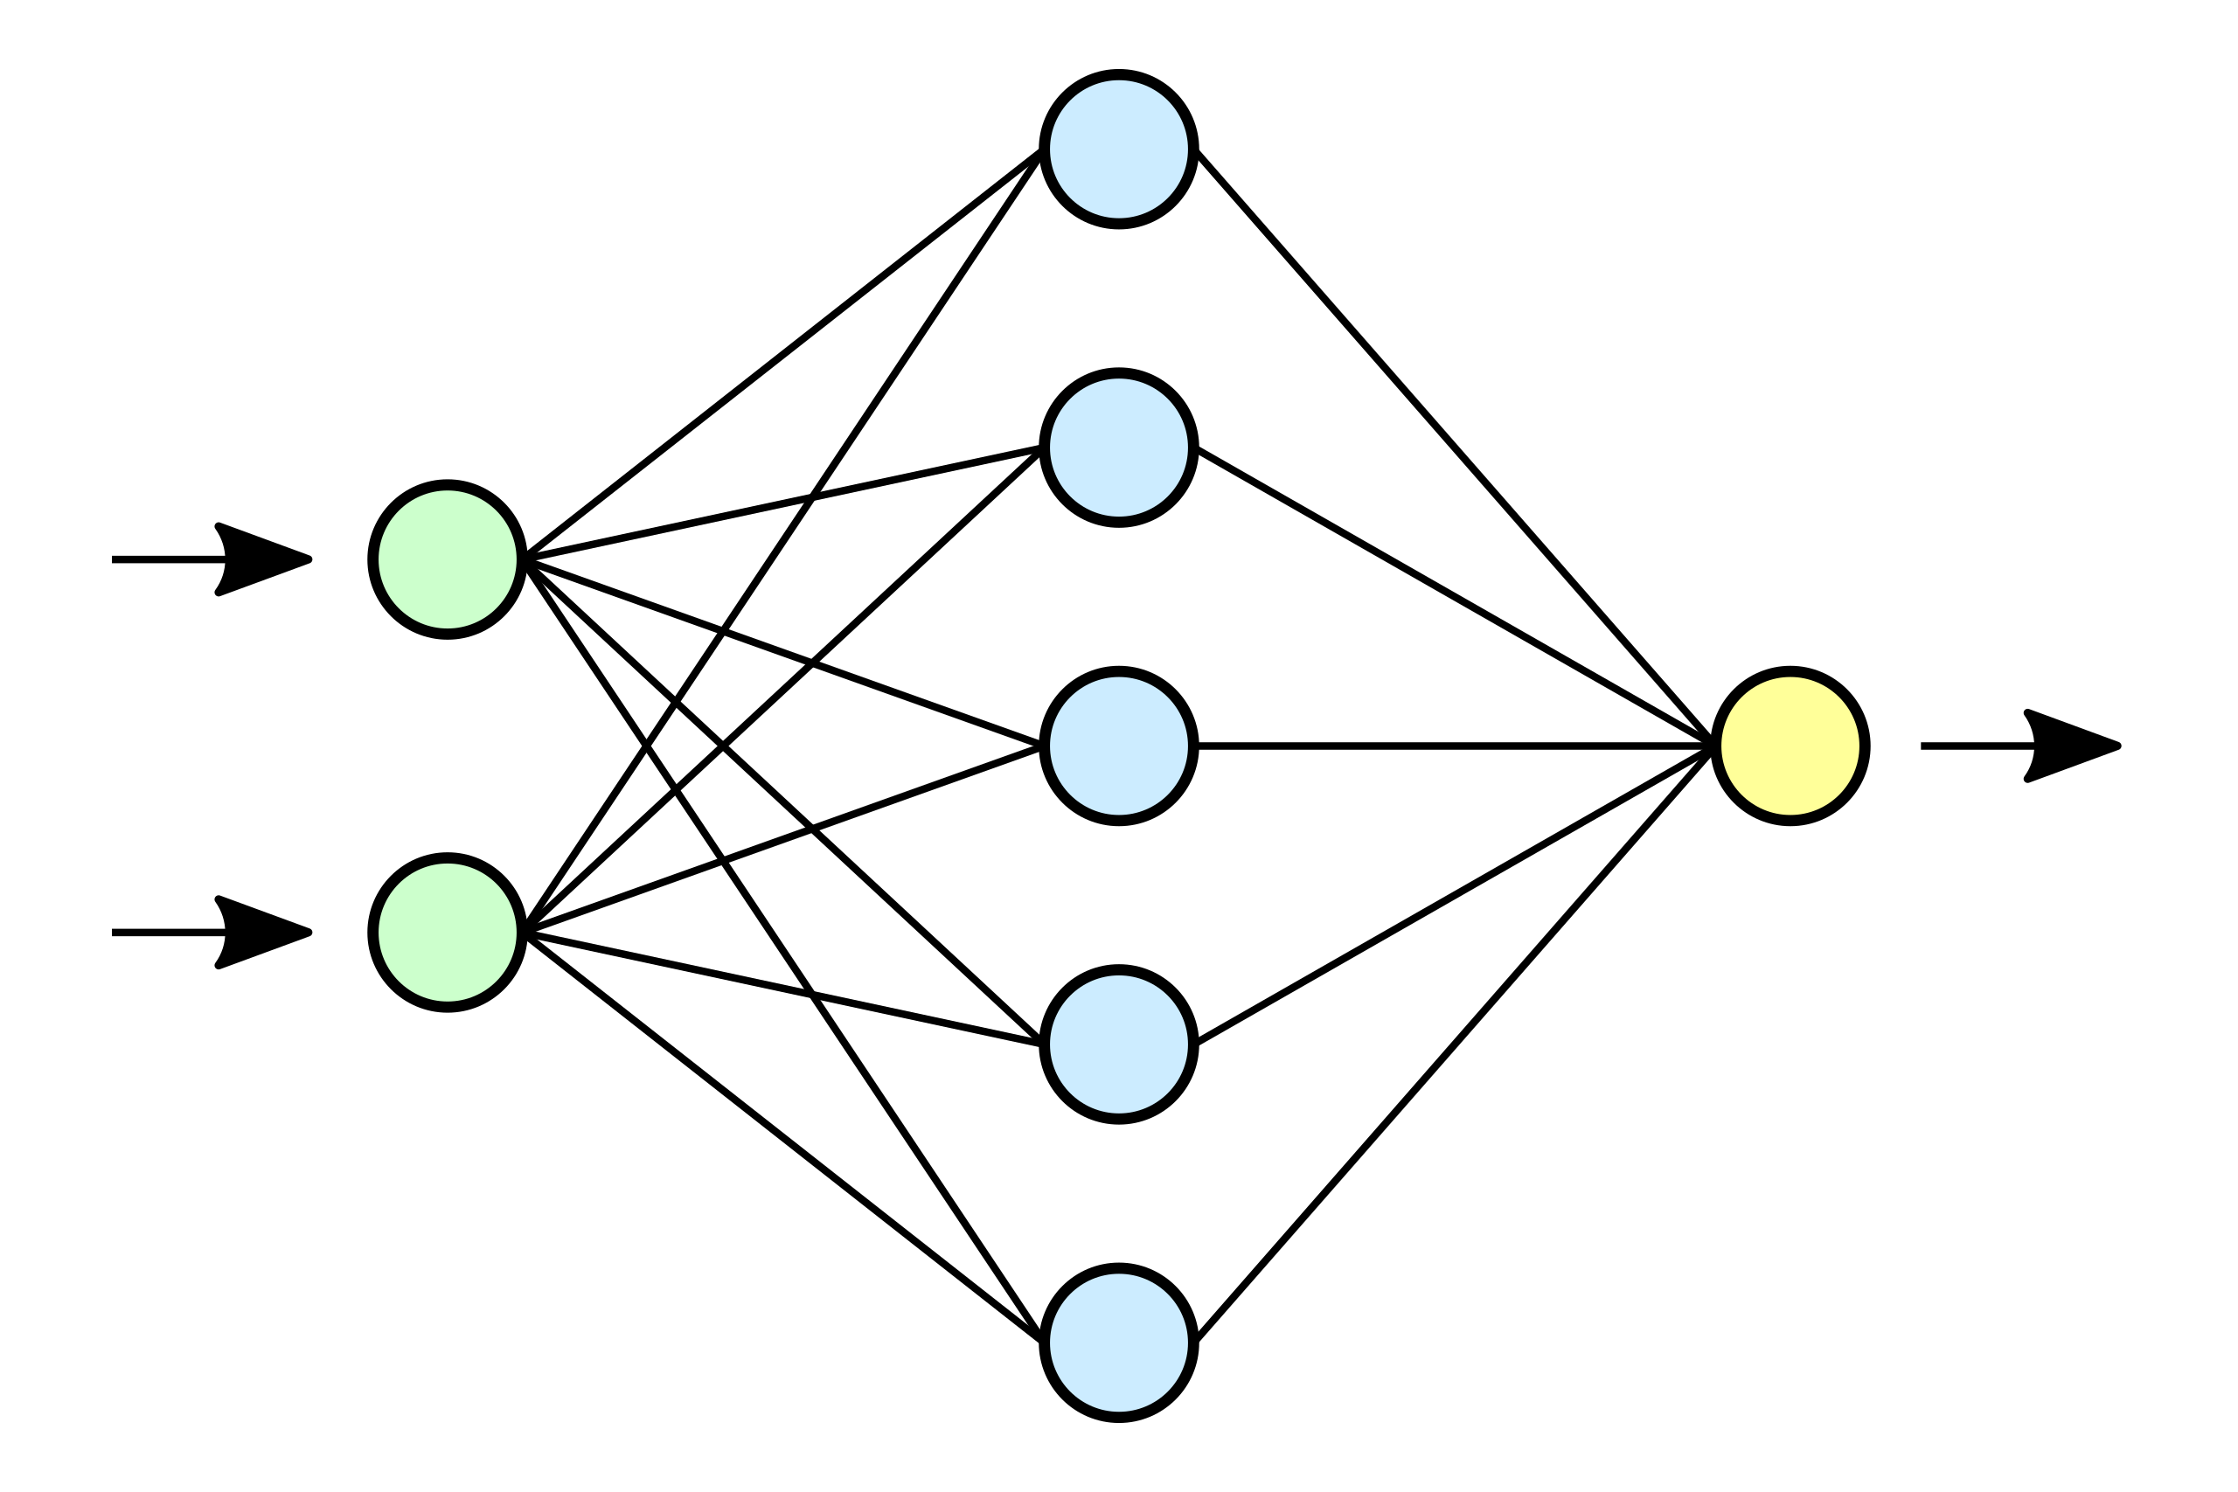

Aufbau – Neuronales Netz

Slide 18
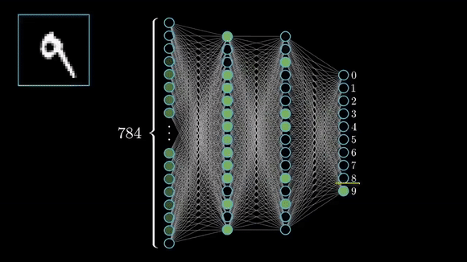
Aufbau – Tiefes Neuronales Netz

Slide 19
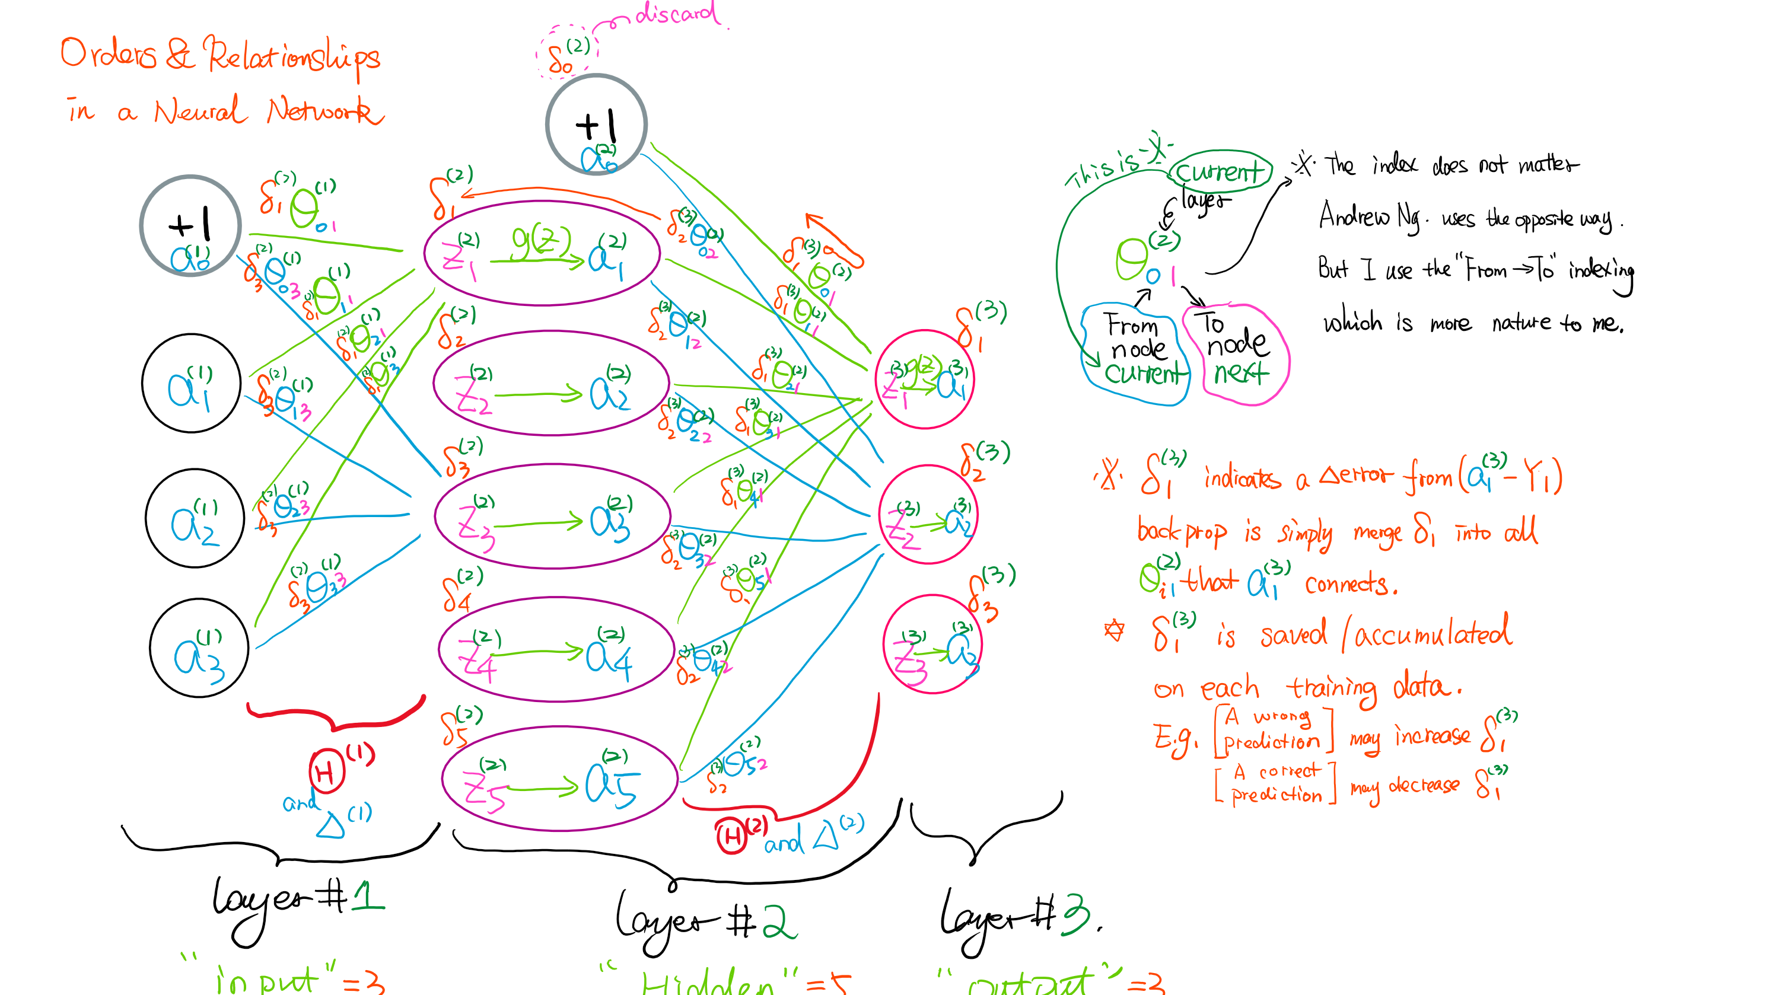
Training

Slide 20
Training – Konzepte
Loss Function
Backpropagation
Hyperparameter

Slide 21
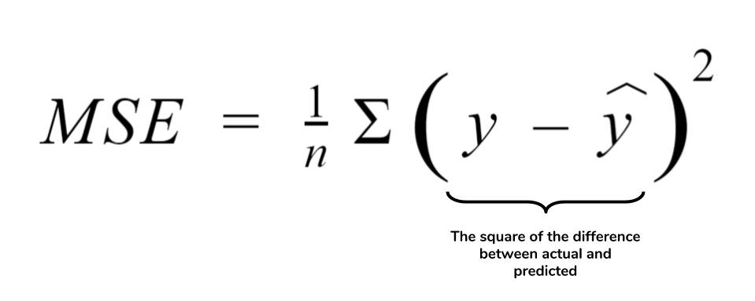
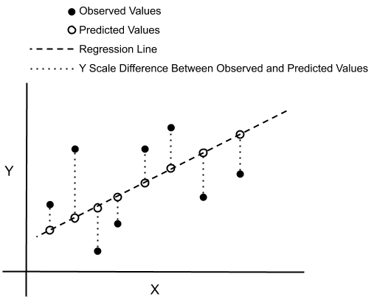
Loss Function
Regression: Mean Squared Error
Binary-Class Classification: Binary Cross-Entropy
Multi-Class Classification: Categorical Cross-Entropy

Slide 22
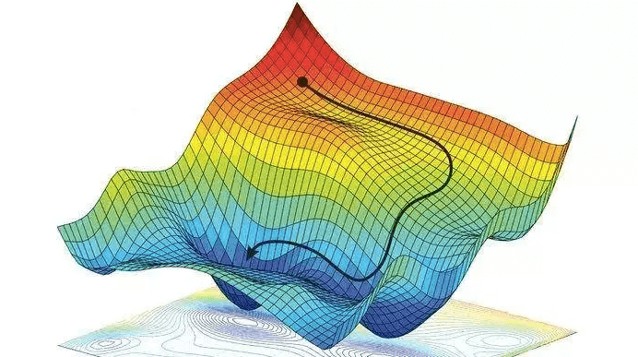
Loss Gradient of a Neural Network

Slide 23
Backpropagation
Wird benutzt um die Gewichte des Modells anzupassen
Nach jedem Durchlauf des Netzes wird der Fehler zurück durch das Netz gegeben (back propagation) und der Einfluss der einzelnen Neuronen und Gewichte auf das Ergebnis bestimmt
Gewichte werden dementsprechend angepasst
Prof Dr. Stober (OVGU): „Backpropagation muss man nicht ins Detail können, dafür gibt es Bibliotheken!“

Slide 24
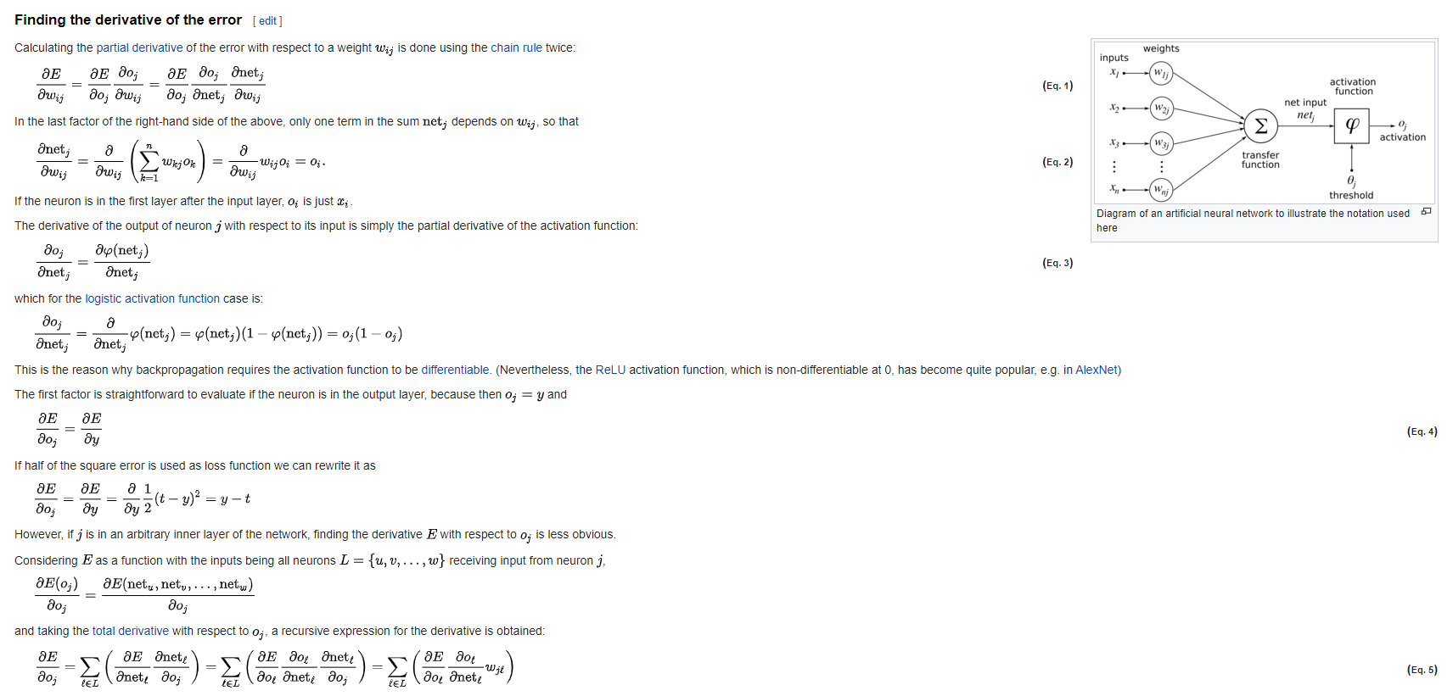

Slide 25
Hyperparameter
Learning Rate
Optimizer
Epochen

